Slide 1
NEW9210H
泛智能POS终端
轻巧好用，值得重用

Slide 2
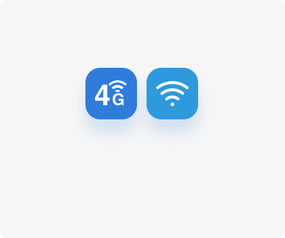
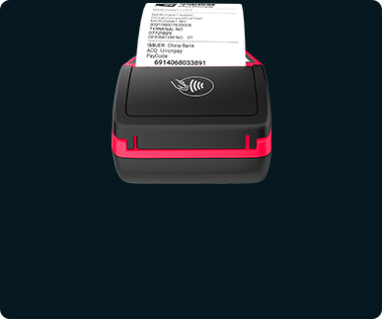
通讯方式
4G/WIFI
触摸屏
5.0英寸，支持电子签名
CPU
双核Cortex A5
高速热敏打印机
纸宽58mm，外径40mm
电池
3.6V/4000mAh

Slide 3
全触屏操作，超快上手
采用5.0英寸触控屏，人性化图形UI设计，操作体验简单易用

Slide 4
大容量电池，全天候续航
配置3.6V/4000mAh大容量电池，连续使用一整天

Slide 5
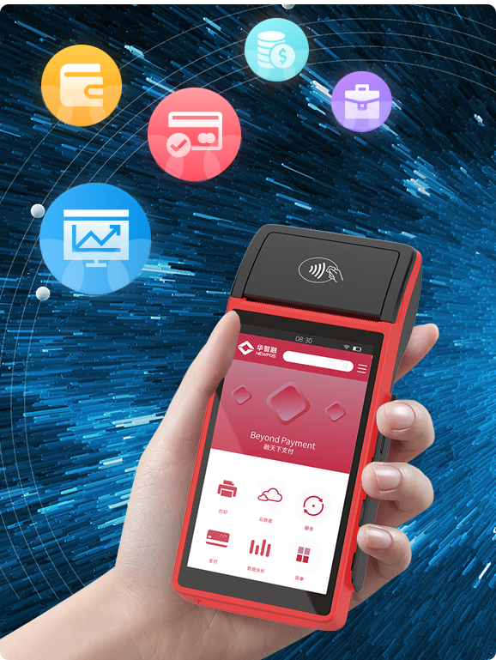
轻量服务
高效管理
轻量应用，流畅运行。采用JS高级语言开发，实现应用程序统一开发，轻松管理终端。

Slide 6
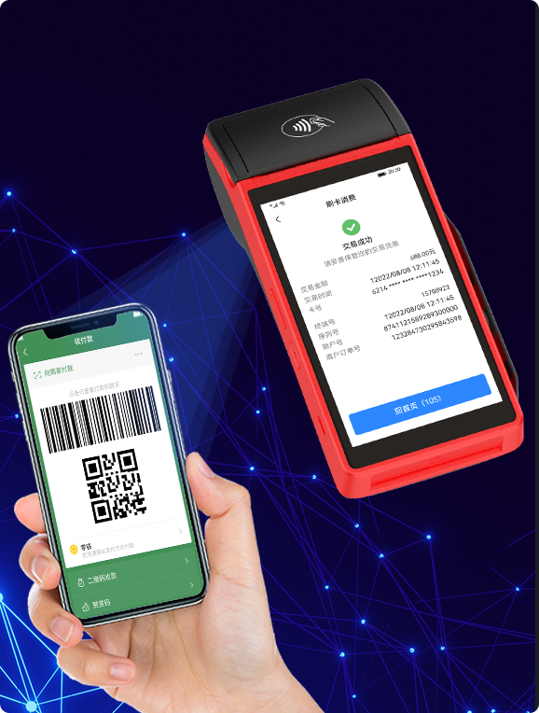
全支付聚合收银
满足磁条卡，IC卡、NFC等多种支付需求

Slide 7
认证齐全，安全守护
通过行业各类权威标准，为安全支付保价护航

Slide 8
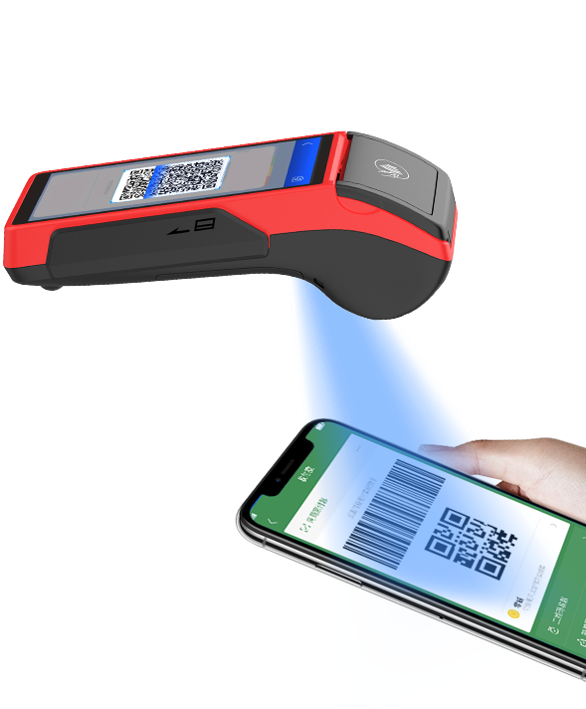
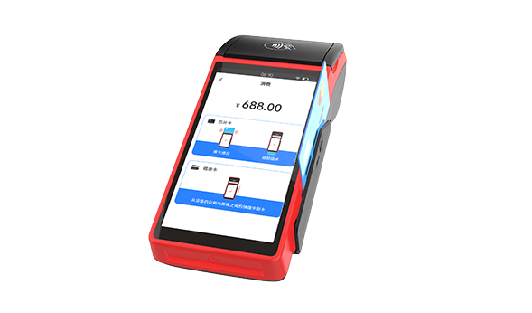
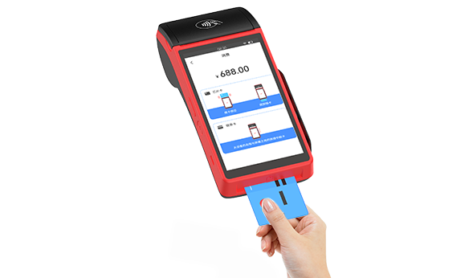
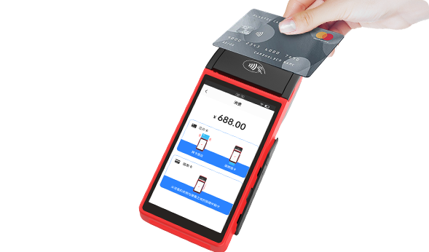
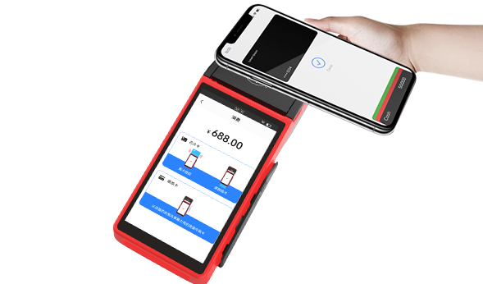
全支付聚合收银
满足磁条卡，IC卡、NFC等多种支付需求
扫码交易
磁条卡
IC卡
非接卡
手机NFC

Slide 9
全场景适用
餐饮店
书店
咖啡馆
商超

Slide 10
技术指标
处理器
高性能应用
操作系统
物联⽹操作系统
存储器
⼤容量存储
提示音
喇叭
电源适配器
DC 5V/1A
电池
内置可拆卸的⼤容量锂电池
外型尺寸
⻓×宽×⾼：
184×84×64mm
远程下载
⽀持NewTMS⽅式的远程下载
按键
1个电源键
1个⾳量+/-键
通信方式
4G LTE
可选WIFI，⽀持2.4G频段（选配）
打印机
⾼速热敏打印机
纸张尺寸：58mm X 40mm
物理接口
1个Type C USB 接⼝
⽤于充电、数据下载
摄像头（选配）
⽀持屏幕扫码预览
识读1D&2D码
卡座
1个SIM卡槽
内置eSIM芯⽚（选配）
显示屏
⽀持电⼦签名
5.0英⼨电容触摸屏
非接触卡读写器
支持ISO14443 A&B
磁卡读写器
支持双向刷卡
支持1/2/3磁道卡
符合ISO7811、ISO7812标准
IC卡读写器
1个，符合PBOC标准
支持1.8V、3V IC卡读写
⼯作环境
温度：0℃~50℃（32°F-122°F）
相对湿度：10%~90%（⾮冷凝）
储藏环境
温度：-20℃~60℃（-4°F-140°F）
相对湿度：5%~95%（⾮冷凝）
密码键盘
内置虚拟密码键盘
支持MK/SK密钥管理模式
支持RSA/AES，支持SM2-SM4算法
认证
PCI,EMV,PBOC,
UPTS 3.0,CTA,SRRC,
3C,QUICS,PaypassPaywave

